Slide 1
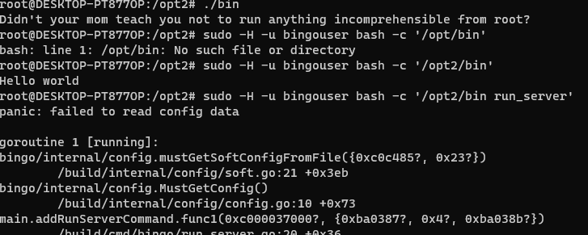
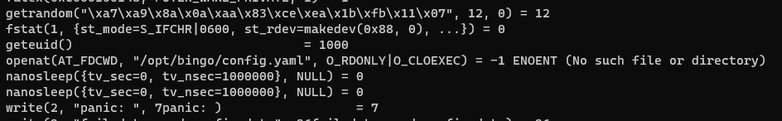
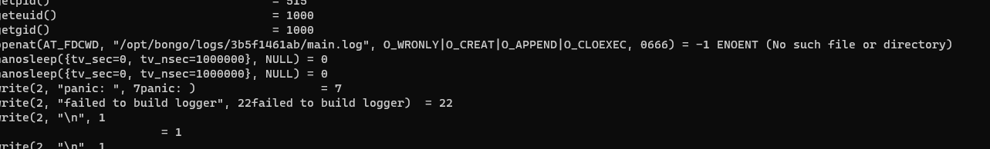
Запускаем бинарный файл – получаем ошибку
Запускаем из-под strace, видим что не находит файл
Создаем его, снова запускаем из-под strace

Slide 2
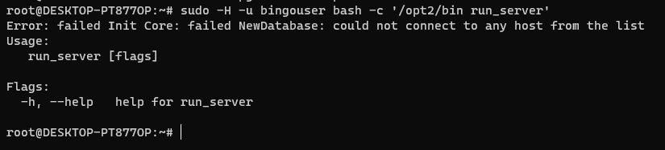
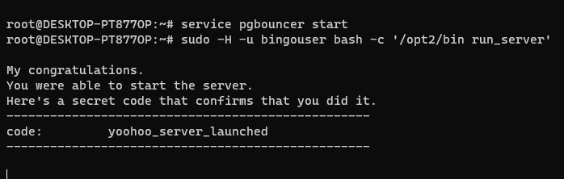
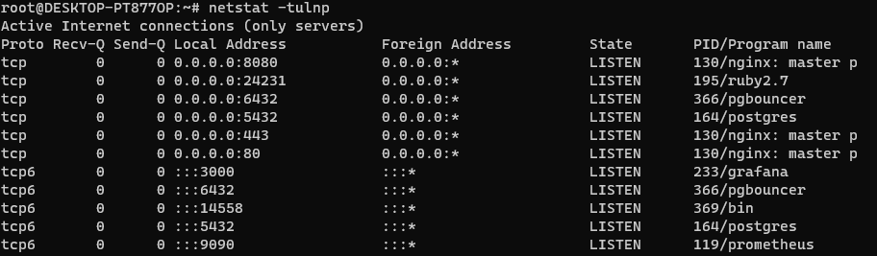
Создаем ещё один файл, содержимое его берем из вывода команды /bingo –help и /bingo print_default_config
Снова пытаемся запустить, получаем ошибку,
вписываем данные доступа к БД в файл
настроек
Успешно запускаем
Смотрим открытые порты и видим 14558 от
нашего бинарника

Slide 3
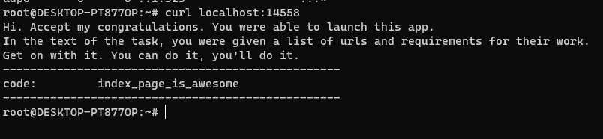
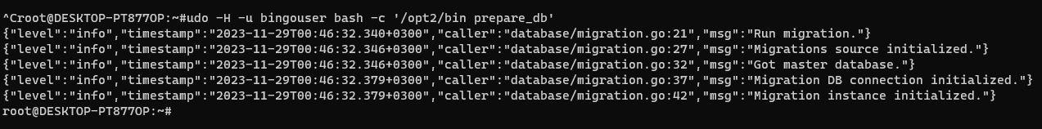
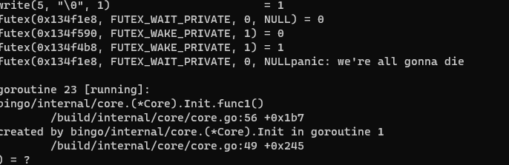
Делаем запрос и получаем ответ
Вспоминаем про help и команду prepare_db, заполняем базу
Сталкиваемся с тем, что он почему-то завершается
произвольным образом.
Снова запускаем strace и ждём падения

Slide 4
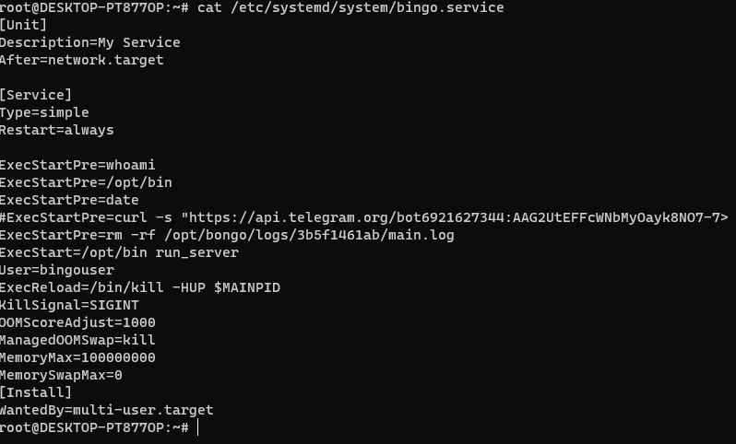
Перезапускаем и снова ждём. Теперь уже перестает отвечать виртуальная машина потому что программа
использовала всю доступную память и операцией свопа загрузила процессор.
Чтобы перезапускать её при падении создаем
службу systemd с выставленными
ограничениями на
использование памяти, свопа, настройкой
OOM killer чтобы наш процесс завершался
в первую очередь.
Так же добавил ротацию логов.
Для удобства добавляем информирование
в Telegram о перезапуске службы чтобы
проверить ничего ли мы не упустили
Замечено , что при деструктивном падении приложения
Healthсheck частично продолжает срабатывать, потому что приложение периодически отвечает.

Slide 5
PostgreSQL
Запросы к базе из задания были разной продолжительности, поэтому в pg_hba.conf включил логирование
всех запросов в базе и
проверил что и как они запрашивают с использованием планировщика EXPLAIN.
Увеличил количество соединений, увеличил кэш памяти.
GET /db_dummy
Select pg_sleep(0.1)
GET /api/movie/{id}
SELECT movies.id, movies.name, movies.year, movies.duration FROM movies WHERE movies.id IN (1)
ORDER BY movies.year DESC, movies.name ASC, movies.id DESC LIMIT 100000;
GET /api/customer/{id}
SELECT customers.id, customers.name, customers.surname, customers.birthday, customers.email FROM
customers WHERE customers.id IN (1) ORDER BY customers.surname ASC, customers.name ASC,
customers.birthday DESC, customers.id DESC LIMIT 100000;
GET /api/session/{id}
SELECT sessions.id, sessions.start_time, customers.id, customers.name, customers.surname,
customers.birthday, customers.email, movies.id, movies.name, movies.year, movies.duration FROM
sessions INNER JOIN customers ON sessions.customer_id = customers.id INNER JOIN movies ON
sessions.movie_id = movies.id WHERE sessions.id IN (1) ORDER BY movies.year DESC, movies.name ASC,
customers.id, sessions.id DESC LIMIT 100000;

Slide 6
GET /api/movie
SELECT movies.id, movies.name, movies.year, movies.duration FROM movies ORDER BY movies.year DESC,
movies.name ASC, movies.id DESC LIMIT 100000;
GET /api/customer
SELECT customers.id, customers.name, customers.surname, customers.birthday, customers.email FROM
customers ORDER BY customers.surname ASC, customers.name ASC, customers.birthday DESC,
customers.id DESC LIMIT 100000;
GET /api/session
SELECT sessions.id, sessions.start_time, customers.id, customers.name, customers.surname, customers.birthday,
customers.email, movies.id, movies.name, movies.year, movies.duration FROM sessions INNER JOIN customers
ON sessions.customer_id = customers.id INNER JOIN movies ON sessions.movie_id = movies.id ORDER BY
movies.year DESC, movies.name ASC, customers.id, sessions.id DESC LIMIT 100000;
POST /api/session
INSERT INTO sessions (start_time,customer_id,movie_id) VALUES ('2021-12-09 16:12:52.059188', '100', '500’)
ON CONFLICT DO NOTHING RETURNING "id";
DELETE /api/session/{id}
DELETE FROM sessions WHERE id IN (1);

Slide 7
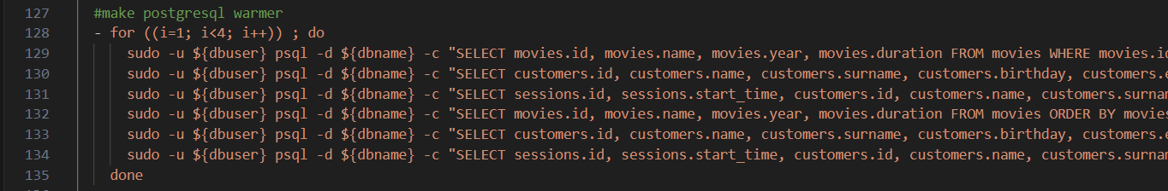
Построил индексы, запросы стали исполняться быстрее
#create indexes for db
#GET /api/movie/{id}
- sudo -u bingouser psql -d bingodatabase-c "create index idx_movies_id on movies(id);"
#GET /api/customer/{id}
- sudo -u bingouser psql -d bingodatabase-c "create index idx_cus_id on customers(id);"
#GET /api/session/{id}
- sudo -u bingouser psql -d bingodatabase-c "create index grsagnf on sessions(id);"
- sudo -u bingouser psql -d bingodatabase-c "create index grsagnfdd on sessions(id desc);"
- sudo -u bingouser psql -d bingodatabase-c "create index idxvbdhdj on movies(year asc, name asc);"
#GET /api/movie - 85
- sudo -u bingouser psql -d bingodatabase-c "create index idx_year_name_id on movies(year desc, name asc, id desc);"
- sudo -u bingouser psql -d bingodatabase-c "create index idx_year_name_idd on movies(year);"
#GET /api/customer - 313
- sudo -u bingouser psql -d bingodatabase-c "create index idx_all on customers (surname asc, name asc, birthday desc, id desc);"
#GET /api/session 1700
- sudo -u bingouser psql -d bingodatabase-c "create index idxwtf on movies (year desc, name asc);"
- sudo -u bingouser psql -d bingodatabase-c "create index hbfrjkbjj on sessions(customer_id);"
- sudo -u bingouser psql -d bingodatabase-c "create index hbfrjfkbjj on sessions(movie_id);"
- sudo -u bingouser psql -d bingodatabase-c "create index hbfrjkggbjj on sessions(id desc);"
Некоторые запросы к бд уменьшали время исполнения после нескольких повторений, поэтому добавил “прогрев” кэша при холодном старте

Slide 8
Version 1
MVP, локальная разработка
Bingo
App
PG Bouncer
PostgreSQL
Bingo app
for Init DB
NODE
Hyper-V
Что сделано
Оптимизация DB
Демонизация Bingo в systemd с параметрами потребления ресурсов
Проверка производительности запросов к базе с PG bouncer и без, разница оказалась ~30%
Приложение само восстанавливается при убийстве его OOM или при превышении лимитов cgroup на процесс
При тестовой нагрузке PostgreSQL через pg_bench и приложением Bingo он не отнимал много ресурсов,
поэтому от идеи с зеркалированием БД и распределением нагрузки через Haproxy отказался

Slide 9
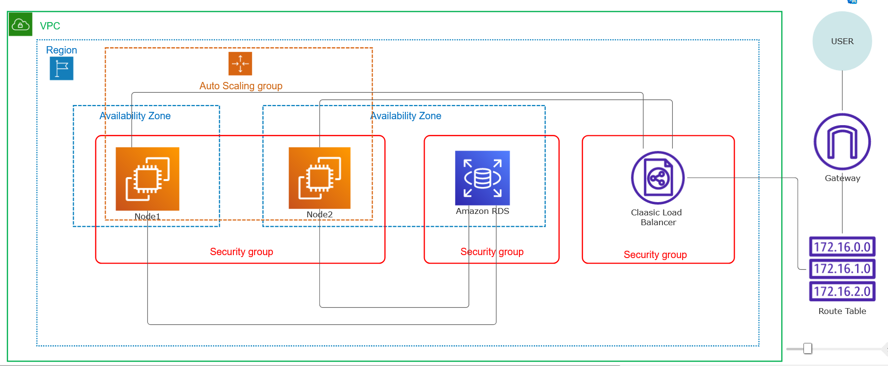
Version 2
AWS Cloud

Slide 10
-
+
Снятие лога запросов с ELB требует экспорт их в S3 и последующий анализ в CloudTrail.
Анализ лога при помощи Lambda и последующий
экспорт через S3 в Cloud Watch.
Ограничения от AWS на создание и подписание сертификатов домена в
Route53.
Amazon RDS не включает в себя PG bouncer, его пришлось бы ставить на рабочие ноды.
Мониторинг не такой гибкий как при самостоятельной настройке даже если ставить
шиперы логов на ноды и сбор в CloudWatch.
Оповещения пришлось бы настраивать через Amazon SNS.
Classic Load Balancer НЕ поддерживает HTTP/3 при режиме работы в L7 (2023 год , sic!).
Если перевести на L4, то на каждой ноде с Bingo придется ставить свой Nginx для
поддержки HTTP/3 либо перед СLB ставить EC2 инстанс только с одним Nginx, с которого бы
трафик уходил на CLB, а с него на рабочие ноды.
Привязка к CLB была связана с использованием автоскейлера, который выступал качестве
таргет группы для балансировщика
Просто и быстро.
Всего 2 EC2 ноды.
PostgreSQL как SaaS (Amazon RDS) .
Доступность нод обеспечивается и мониторится ELB.
В случае отказа автоскейлер по требованию ELB
поднимает ещё одну ноду взамен недоступной

Slide 11
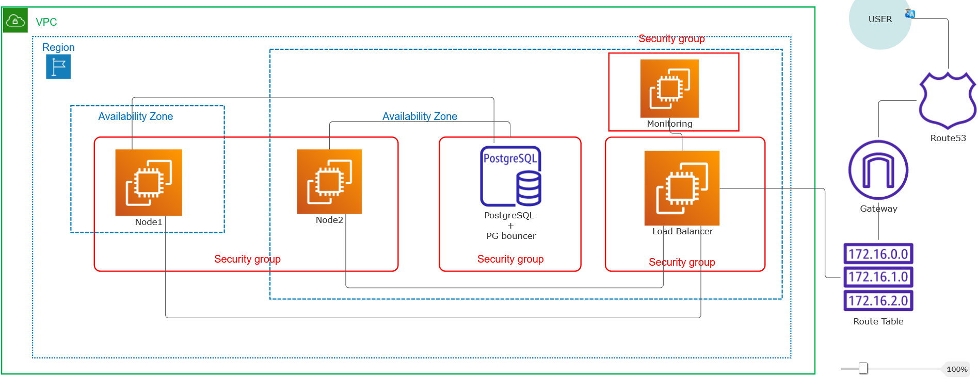
Version 3

Slide 12
Amazon RDS был заменен на EC2 с PostgreSQL и туда же поставлен PG bouncer.
Classic Load Balancer заменен на EC2 инстанс с Nginx с поддержкой HTTP/3.
Была добавлена нода EC2 для мониторинга – Prometheus, Grafana, Node exporter. В качестве шипера логов Fluentd и для приведения логов к формату Prometheus использовался Nginx Prometheus exporter.
Весь мониторинг был перенесен на отдельный инстанс, потому что создавал значительную нагрузку на систему.
Route53 используется для создания NS зоны делегированного домена 3 уровня. Поддомены можно назначить любому ресурсу в облаке в т.ч. и для тестов.
Рабочие ноды для приложения были захардкоржены, так что при желании увеличить их количество пришлось бы переписывать часть кода TF.
Из существенных минусов это использование 5 (!) инcтансов EC2.

Slide 13

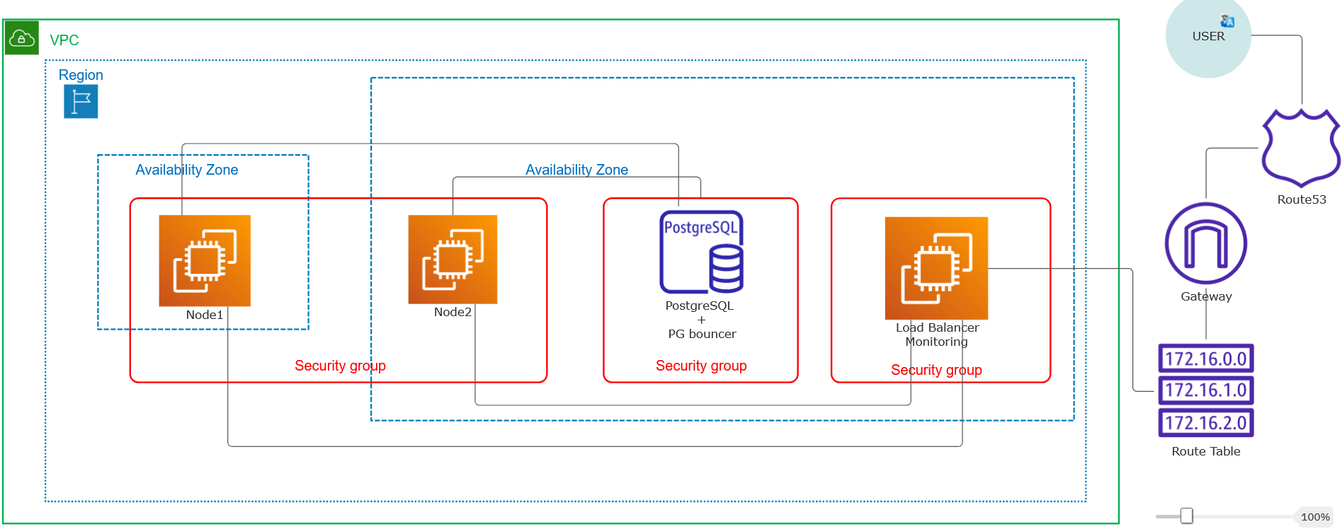


Version 4 - FINAL

Slide 14
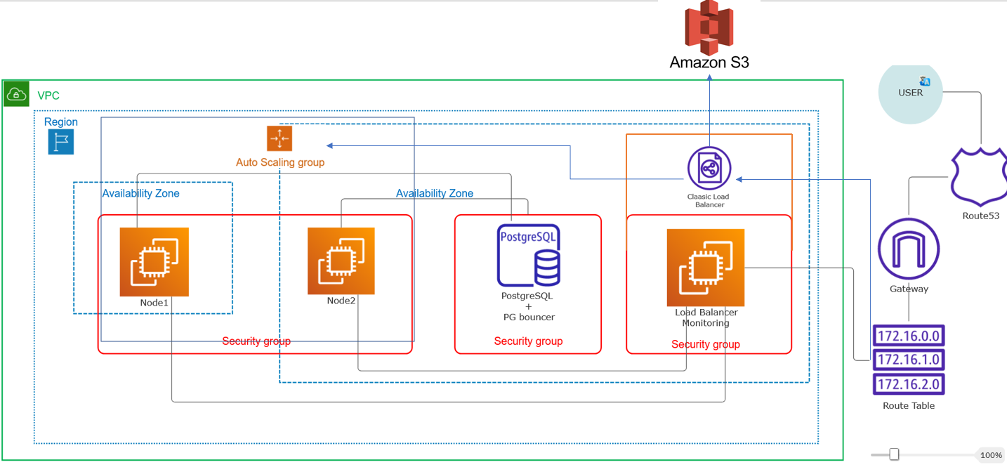
Пришел тестировщик Петя и радостно обьявил о запуске сервиса нагрузочного тестирования.
После тестов было замечено практически отсутствие нагрузки на инстансе с балансировщиком
нагрузки, поэтому сервис мониторинга переместился на него, но вместо типа t2.micro используется t3.medium,
что дает гораздо больше комфорта при работе с Grafana при её запросах к базе данных Prometheus.
Вернул автоскейлер. Количество нод с приложением параметризовано.
Вернул ELB. Оставил доступ к нему из внешней сети и он работает параллельно с инстансом балансировщика.
Логи доступа сохраняет в S3.
Учитывая простоту сервиса и высокую скорость развертывания инфраструктуры с Terraform, отсутствие
необходимости сборки контейнеров и артефактов решил обойтись облачным CI Github Action без self-hosted runners.

Slide 15
Сценарий | Действие
Приложение падает | Systemd его перезапускает. На это время балансировщик Nginx убирает по таймауту сервер из ротации апстрима и восстанавливает после запуска
Падает приложение деструктивно | OOM killer завершает приложение по лимитам cgroup. Systemd перезапускает. Инстанс продолжает работу.
Падает инстанс | CLB следит за работоспособностью nginx на инстансе с приложением, в случае его неисправности передает сигнал автоскейлеру и он пересоздает инстанс.
Падает зона доступности | Используются 2 инстанса в разных зонах. При падении одной, вторая продолжит работу. Nginx уберет ноду из ротации.
Злоумышленник хочет проникнуть в инфраструктуру из внешней\внутренней сети | Внешний периметр сети за зоной безопасности балансировщика. Разрешены только 80 и 443 порты и 3000 для мониторинга. Для первоначальной настройки временно открывается 22 порт с доступом только к пользователю. После настройки сервер sshd останавливается и iptables добавляет запрещающее правило на 22 порт. Остальные хосты закрыты группами безопасности. Доступ внутри сети к сервисам возможен только с определенных ip адресов внутри сети и на определенные порты.

Slide 16
VPC
ELB
+
Access log
80 tcp
443 tcp
NODE1
bingo
tcp 14558
elb.aws.runalsh.ru
tcp 6432
PostgreSQL
PG bouncer
USER
LB
+
Monitoring
80 tcp
443 tcp
443 udp
3000 tcp
tcp 6432
NODE2
bingo
httplb3.aws.runalsh.ru
tcp 14558
Security group
Security group
Security group

